Slide 1
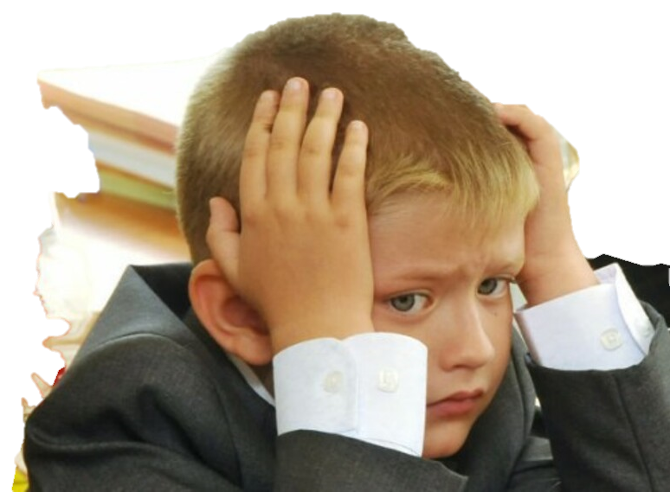
8 стандартных и нестандартных способов определить готовность ребёнка к школе
Подготовил:
Напесочная О.А.

Slide 2
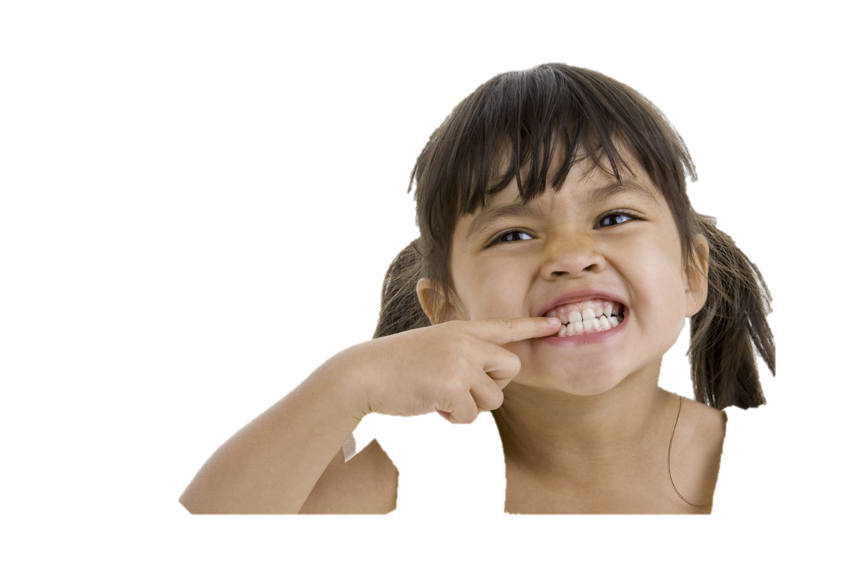
1. Показать зубы
Количество постоянных зубов — признак физиологической зрелости ребенка в этом возрасте. К 7 годам должно быть 6–8 постоянных зубов, должны поменяться резцы и обычно два коренных.
Это знак того, что кости ребенка
достаточно сформированы,
чтобы он мог без вреда для
осанки сидеть по 40 минут
в течение урока.

Slide 3
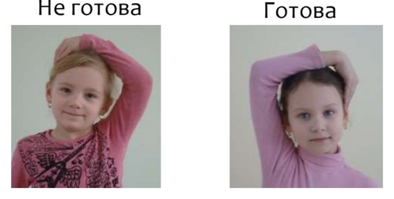
2. Достать правой рукой левое ухо
Это «филиппинский тест» — ребенок, протянув руку сверху через голову, должен выпрямленной ладонью накрыть половину уха, а лучше — закрыть ухо рукой полностью, не наклоняя голову. Этот тест вместе с предыдущим показывает биологический возраст ребенка. Может, ему по документам уже 7 лет, и умственно он соответствует возрасту и даже опережает, но по биологическому отстает. Физически ребенку только шесть, он еще не созрел. И школьные нагрузки, особенно при программе повышенной сложности, могут навредить его здоровью — он начнет болеть, начнутся психофизиологические нарушения. В этих случаях, может быть, лучше подождать год или выбрать школу с более простой программой

Slide 4
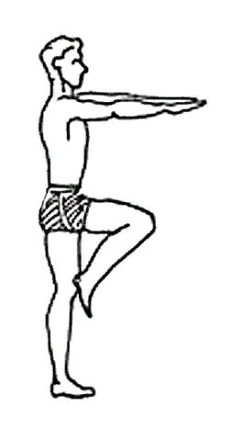
3. Стоять на одной ноге
Тест «Поза Ромберга»: надо встать на одну ногу, другую согнуть, ступню прижать к колену, руки вытянуть вперед и закрыть глаза. К 7 годам ребенок может так простоять 8–10 секунд, если меньше — это признак физиологической незрелости скелета, неготовности к школе.

Slide 5
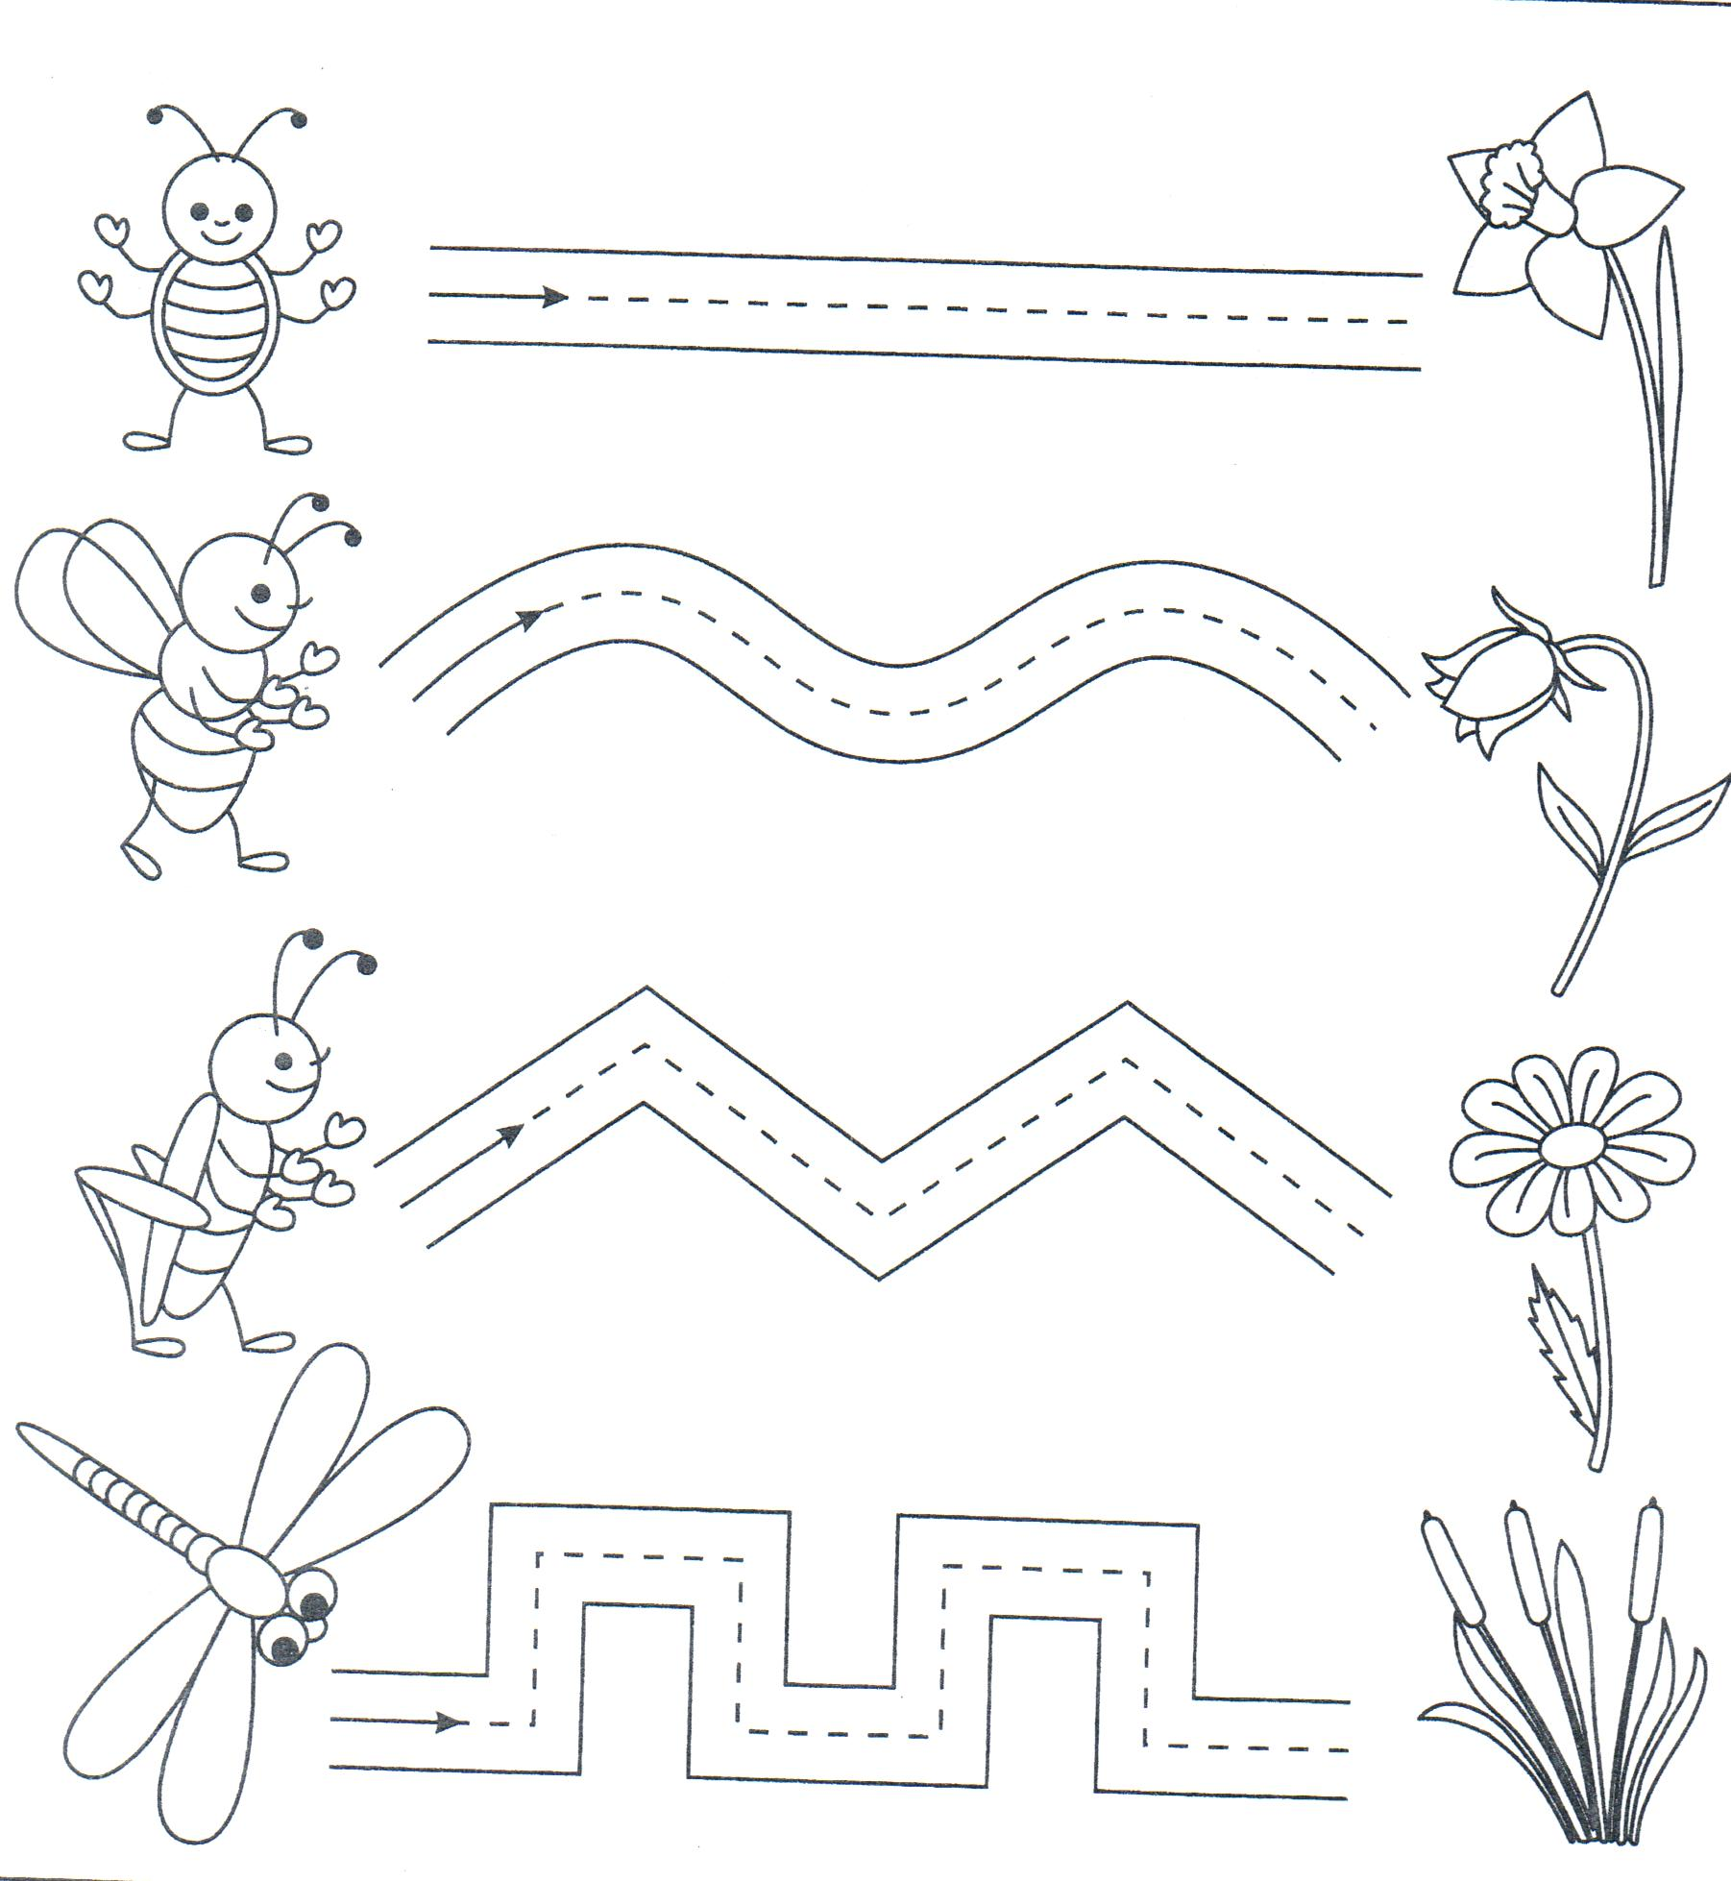
4. Рисовать «дорожки», не заступая за края
Тест на мелкую моторику. Нужно выбрать картинки, где двумя близко расположенными линиями нарисованы «волны», и попросить ребенка провести третью между ними. Если линия нарисована в центре, не касается двух других — это признак готовности руки к обучению письму. Любой ребенок рисует лет с двух, держит карандаш в руке. Но особенность письма — более мелкие элементы, чем при рисунке. Если ребенку не даются такие извилистые линии, значит, рука не готова к письму, и возникнут проблемы: ребенок не сможет весь урок выводить элементы букв, будет быстро уставать, отвлекаться и в конце концов возненавидит письмо.

Slide 6
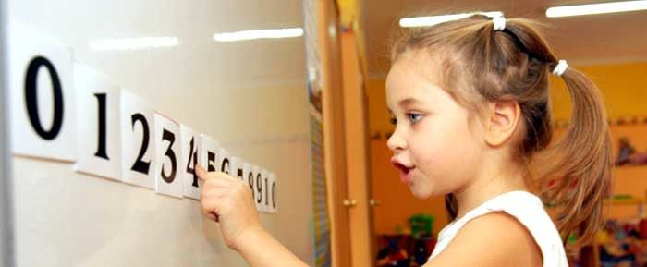
5. Считать в обратную сторону
Современные дети чуть ли не с двух лет умеют считать до 10, с четырех — до ста, до тысячи. Но это механическое действие, ребенок еще не понимает числового ряда. А вот основы логического мышления показывает умение считать в обратную сторону: от 10 до 1. Если ребенок может свободно ориентироваться в числовом ряде хотя бы в
пределах десятка, то есть
посчитать в обратном
порядке, значит, он
готов к изучению
математики.

Slide 7
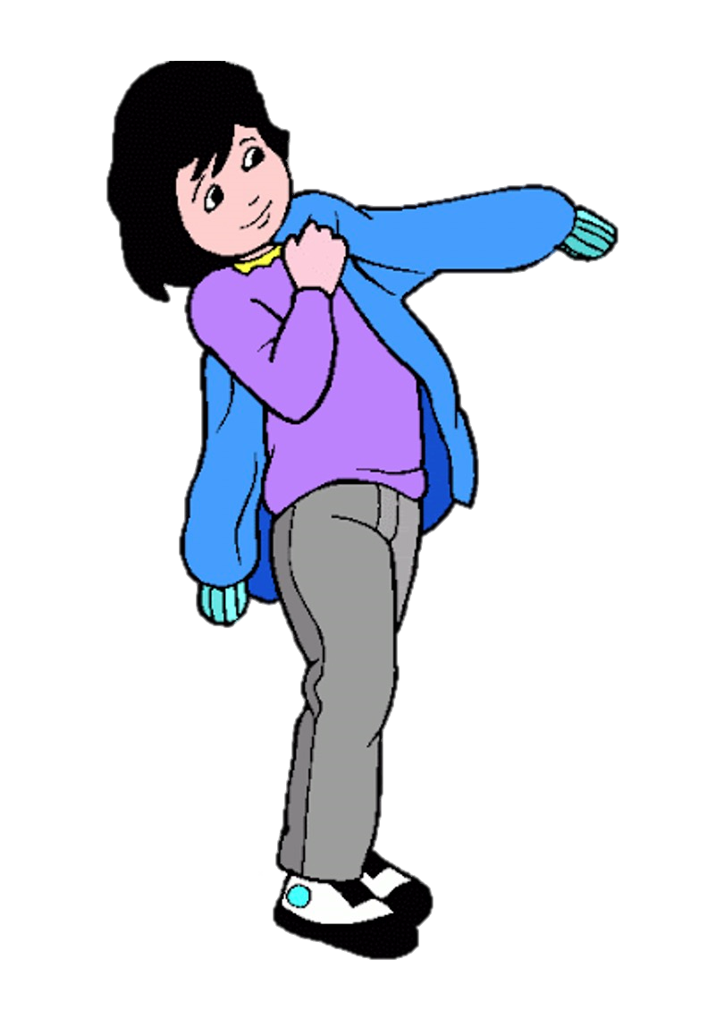
6. Самостоятельно одеваться
Речь не обязательно о шнурках. Ребенок должен уметь снять и надеть штаны целиком, а не застывать в одной штанине, задумавшись о жизни. Должен уметь надеть куртку и намотать шарф — пусть криво-косо, учитель поправит. Но процедура одевания-раздевания «от и до» должна быть освоена.

Slide 8
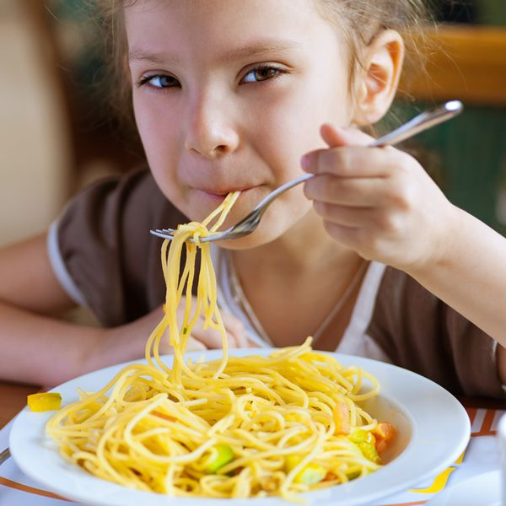
7. Есть вилкой
Оказывается, многие дети к 7 годам умеют пользоваться только ложкой. Исследование показывает, что из 30 ребят 10 не умеют есть вилкой. А мамы с сознанием
своей правоты сообщают:
«Дома я его кормлю».
Перемена короткая, и если
ребенок не будет уметь есть
сам,он останется голодным.

Slide 9
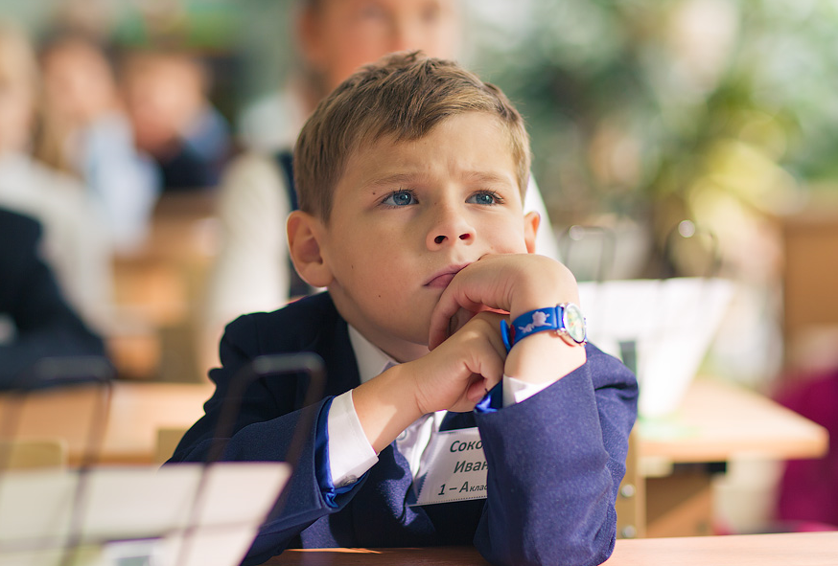
8. Следовать инструкциям учителя
Школа — это социум. Ребенок к первому классу должен уметь понимать инструкцию взрослого человека, не члена семьи.
К выполнению простых инструкций надо готовить детей лет с пяти. В основном эта
проблема с «домашними»
детьми, но бывают проблемы и
с детсадовцами,
родители могут внушать ребенку,
что правильно — только то, что
говорят
они, а остальных слушать не надо

Slide 10
